Slide 1
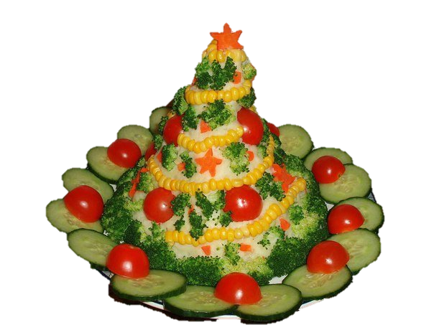
Рождественские ёлочки - на стол!
Идеи подачи салатов
для учащихся
5-11 классов
Автор:
Ольга Михайловна Степанова, учитель английского языка
МБОУ «Цивильская СОШ №1
имени Героя Советского Союза М.В. Силантьева»
города Цивильск Чувашской Республики
2019

Slide 2
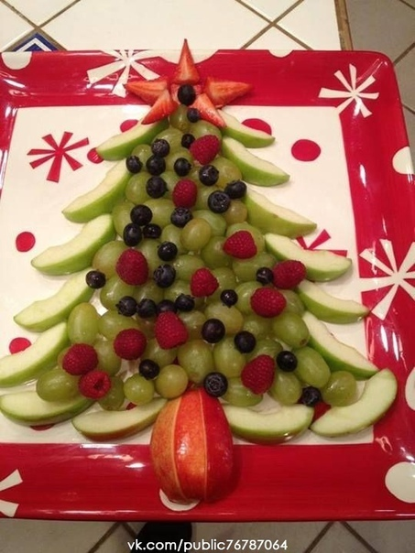
Яблочная ёлка
Ингридиенты:
Яблоки зеленые
Яблоки красные
Ягодки из-под компота

Slide 3
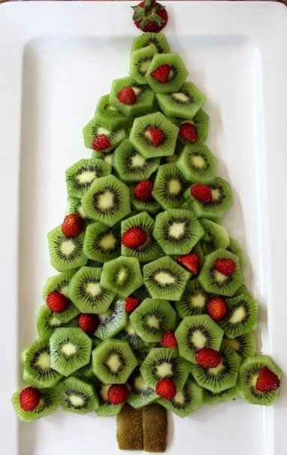
Киви ёлочка
Ингридиенты:
Киви
Ягоды (можно свежие, можно из-по компота)

Slide 4
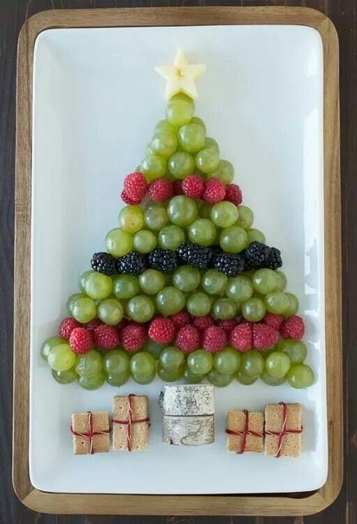
Виноградная ёлочка
Ингридиенты:
виноград
ягоды любые для украшения

Slide 5
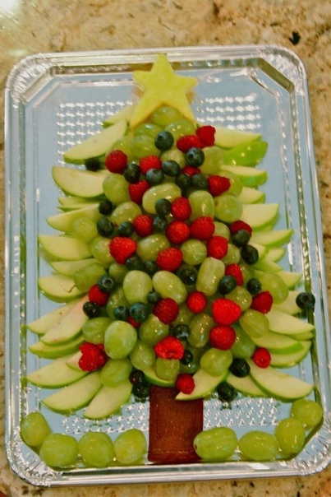
Ёлочка яблочно-виноградная
Ингридиенты:
яблоки зеленые
виноград
ягоды любые для украшения

Slide 6
Ёлочка «Оливье»
Раскладываем Оливье в форме ёлки и украшаем маленькими помидорчиками и кукурузой.

Slide 7
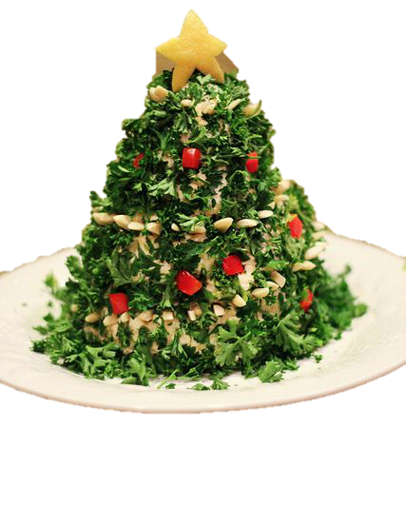
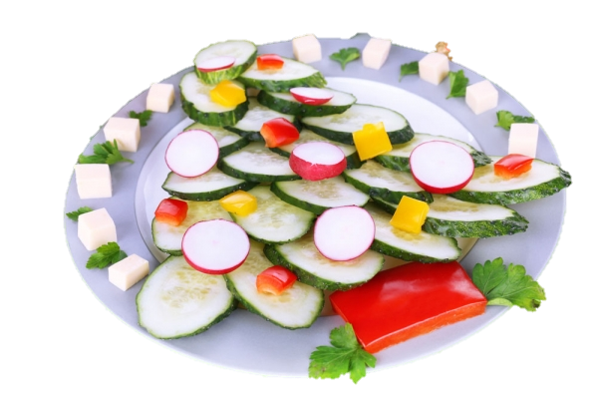
Это были «лежачие» ёлочки.
А теперь – ёлочки «стоячие» :)

Slide 8
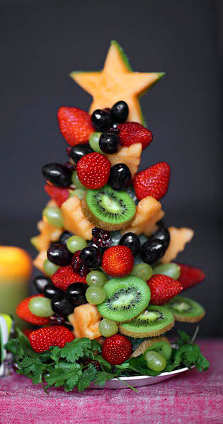
Ёлочка фруктовая!
Ингридиенты:
Клубника
Банан
Киви
Слива
Виноград зеленый
Виноград черный
Яблоко
Груша
Зелень
Морковь.
Все фрукты кусочками нанизываем на морковь с помощью обыкновенных зубочисток и ёлочка готова!

Slide 9
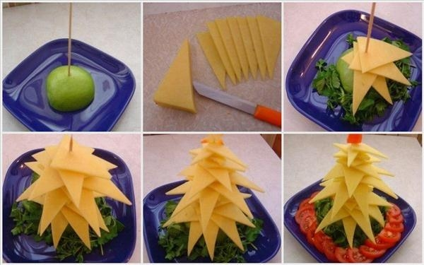
Сырная ёлочка

Slide 10
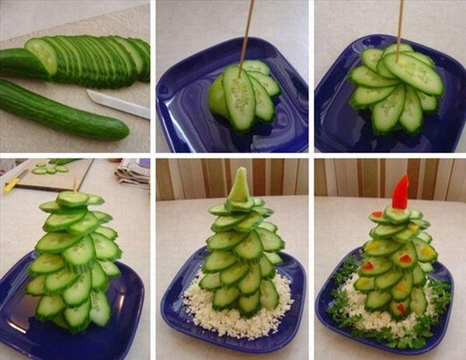
Огуречная ёлочка

Slide 11
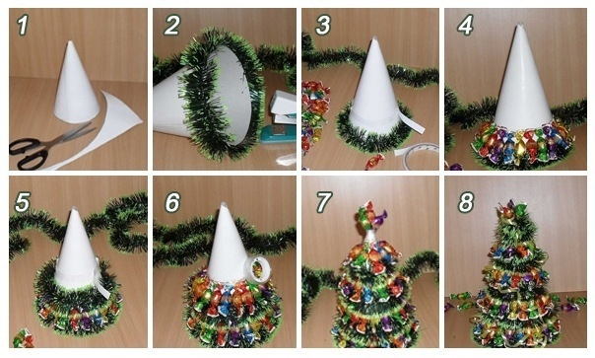
Ёлочка конфетная!

Slide 12
Легко, просто и красиво!
С рождеством!
С новым годом!

Slide 13
Источник:
Болотова О Рецепты новогодних салатов в виде ёлки http://u-f.ru/Article/u202/2012/12/15/649073
Изображения взяты на сайте http://yandex.ru
Условия использования сайта https://yandex.ru/legal/fotki_termsofuse/

